Slide 1

Presentación actas y acuerdos
Reunión presencial CNO 669
2 de junio de 2022

Slide 2
Actas

Slide 3
Actas pendientes
    ACTA 666: Publicada para comentarios el 3 de mayo. Comentarios de ENEL COLOMBIA, EPM, ISAGEN, TEBSA, AES COLOMBIA, PROELECTRICA y GECELCA.
    ACTA 667: Publicada para comentarios el 3 de mayo. Comentarios de EPM, ISAGEN, TEBSA, AES COLOMBIA, PROELECTRICA y GECELCA.
    ACTA 668: Publicada para comentarios el 30 de mayo. Comentarios de PROELECTRICA, TEBSA, EPM, ISAGEN y GECELCA.
S

Slide 4
Acuerdos

Slide 5
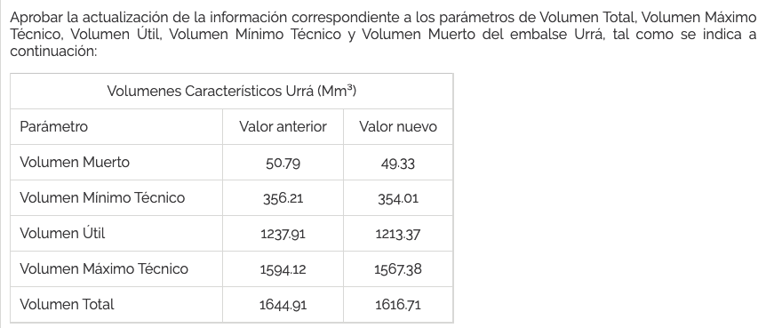
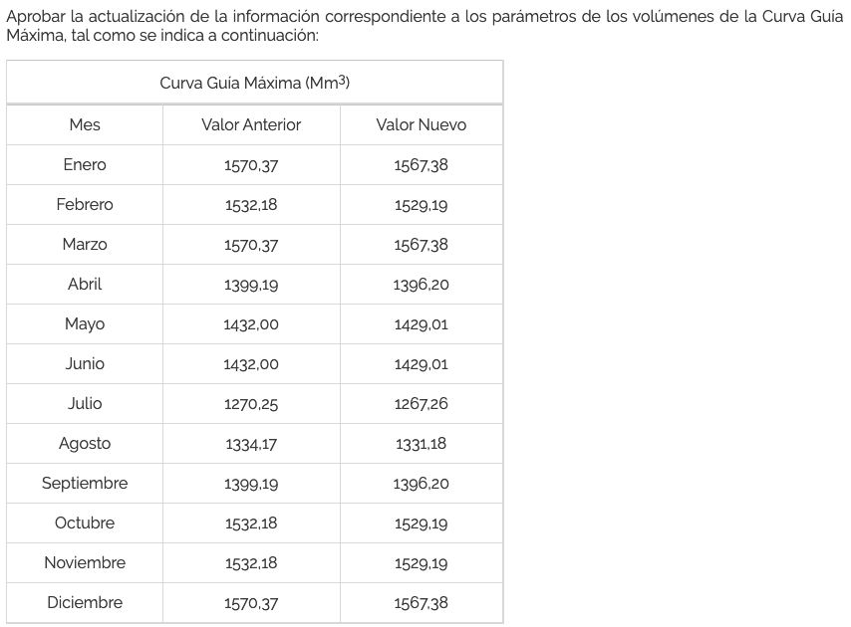
Por el cual se aprueba la actualización de información de unos parámetros técnicos de los volúmenes del embalse Urrá
Cumplimiento: Acuerdo 1287 de 2020 y 1413 de 2021
Concepto: SURER
Recomendación: Comité de Operación

Slide 6
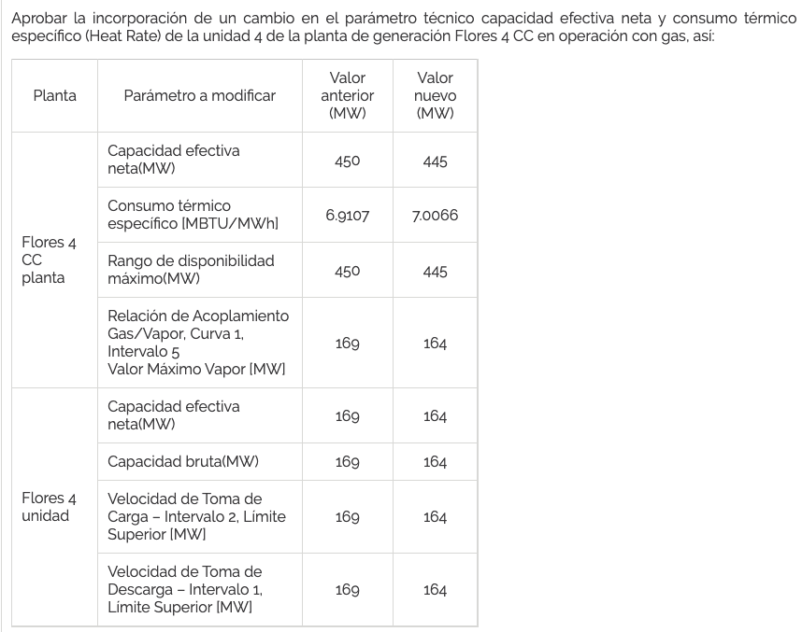
Por el cual se aprueba la actualización del cambio capacidad efectiva neta, consumo térmico específico (Heat Rate) y valores numéricos de rampas de la unidad Flores 4 de la planta Flores 4 CC en operación con GAS
Cumplimiento: Acuerdo 1330 de 2020 y 1413 de 2021
Concepto: Subcomité de Plantas
Recomendación: Comité de Operación

Slide 7
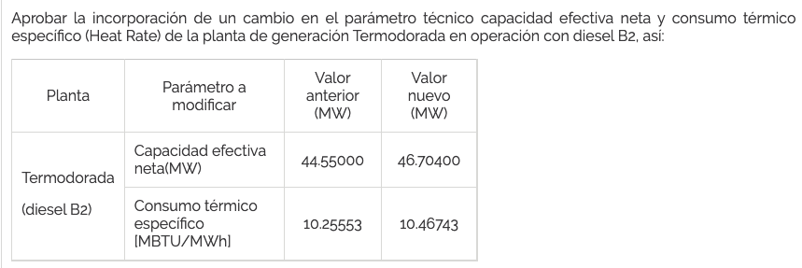
Por el cual se aprueba la actualización del cambio capacidad efectiva neta, consumo térmico específico (Heat Rate) y valores numéricos de rampas de la planta Termodorada en operación con diesel B2
Cumplimiento: Acuerdo 1330 de 2020 y 1413 de 2021
Concepto: Subcomité de Plantas
Recomendación: Comité de Operación

Slide 8
Por el cual se aprueba la incorporación de un cambio de los modelos del generador asociado a las unidades 1, 2, 3 y 4 de la planta de generación Porce III
Cumplimiento: Acuerdo 1358 de 2020 y 1413 de 2021
Concepto: Subcomité de Controles
Recomendación: Comité de Operación

Slide 9
Por el cual se certifican las pruebas de estatismo y banda muerta de la planta Meriléctrica
Cumplimiento: Acuerdo 1500 de 2021
Concepto: Subcomité de Controles
Recomendación: Comité de Operación

Slide 10
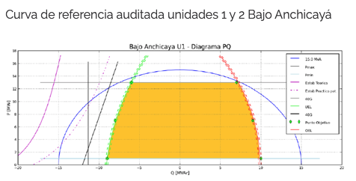
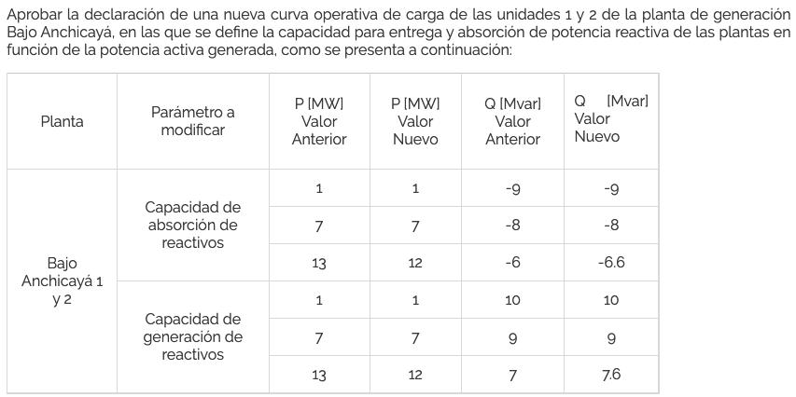
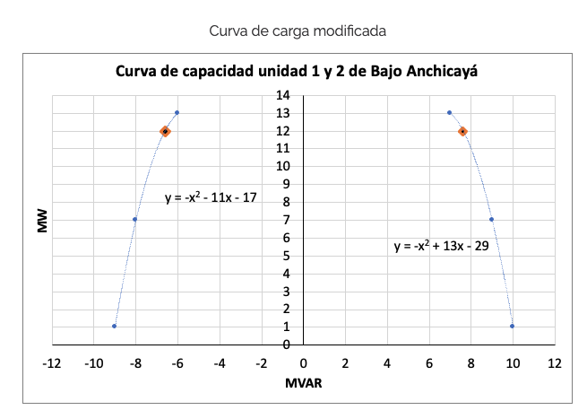
Por el cual se aprueba la incorporación del cambio en los límites de generación y absorción de potencia reactiva de las unidades 1 y 2 de la planta de generación Bajo Anchicayá respectivas curvas de carga
Cumplimiento: Acuerdo 1480 de 2021
Concepto: Subcomité de Controles
Recomendación: Comité de Operación

Slide 11
Por el cual se aprueba la ampliación del plazo para la realización de la prueba de consumo térmico específico de la planta de generación Termosierra
Cumplimiento: Acuerdo 1330 de 2020 y 1413 de 2021
Concepto: Subcomité de Plantas
Recomendación: Comité de Operación

Slide 12
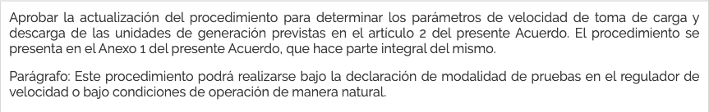
Por el cual se actualiza el procedimiento para determinar la velocidad de toma de carga y descarga de las unidades de generación del SIN y el plan de pruebas para su determinación
Cumplimiento: Resolución CREG 025 de 1995
Concepto: Subcomité de Controles
Recomendación: Comité de Operación
Se ajustó el tamaño de los escalones, limitaciones para realizar las pruebas y procedimiento para el cálculo de la velocidad

Slide 13
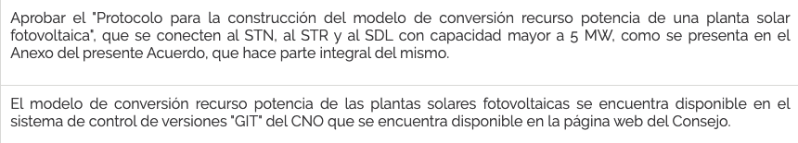
Por el cual se aprueba el "Protocolo para la construcción del modelo de conversión de recurso a potencia de las plantas solares fotovoltaicas"
Cumplimiento: Resolución CREG 201 de 2017, 060 de 2019 y 148 de 2021
Concepto: Subcomité de Plantas y SURER
Recomendación: Comité de Operación

Slide 14
Por el cual se aprueba el "Procedimiento de verificación de la capacidad efectiva neta de las plantas solares fotovoltaicas"
Cumplimiento: Resolución CREG 201 de 2017
Concepto: Subcomité de Plantas y SURER
Recomendación: Comité de Operación

Slide 15
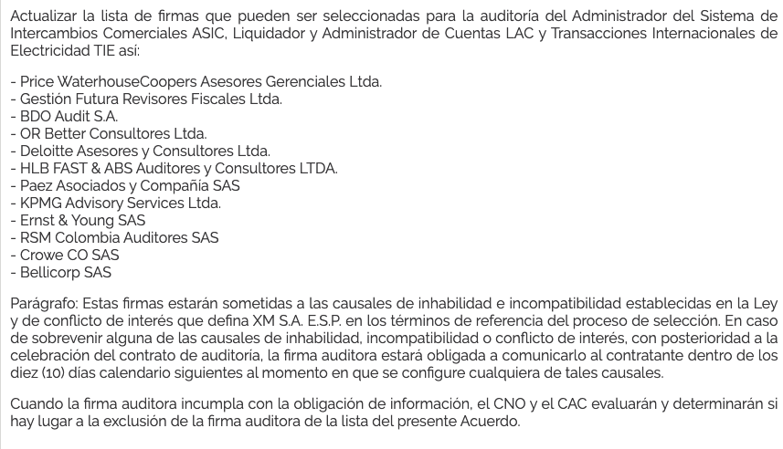
Por el cual se actualiza la lista de firmas auditoras que pueden ser seleccionadas para realizar la auditoría del Administrador del Sistema de Intercambios Comerciales ASIC, Liquidador y Administrador de Cuentas LAC y Transacciones Internacionales de Electricidad TIE
Cumplimiento: Resolución CREG 155 de 2011
Recomendación: Comité Asesor de Comercialización y CNO

Slide 16
Gracias

